Slide 1
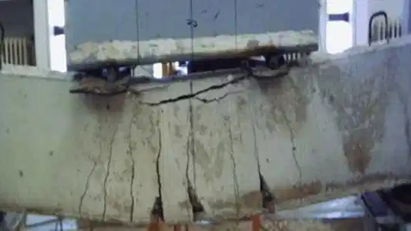
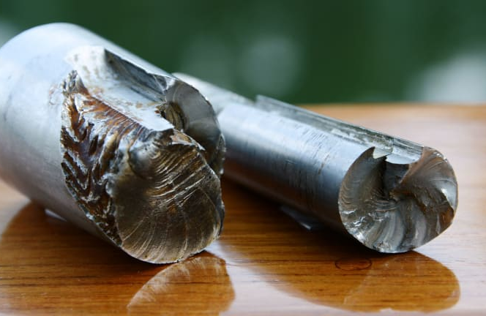
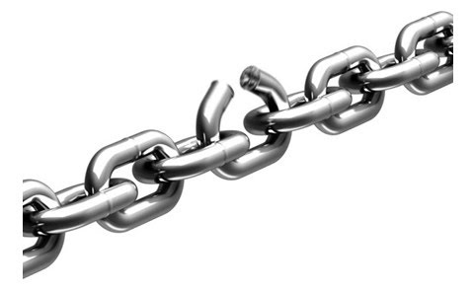
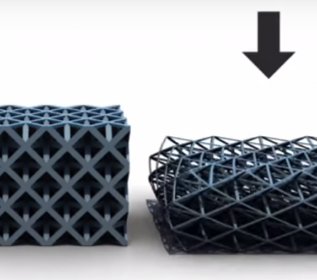
Introdução à Mecânica dos Sólidos (LOM3081)
Prof. Dr. João Paulo Pascon
DEMAR / EEL / USP

Slide 2
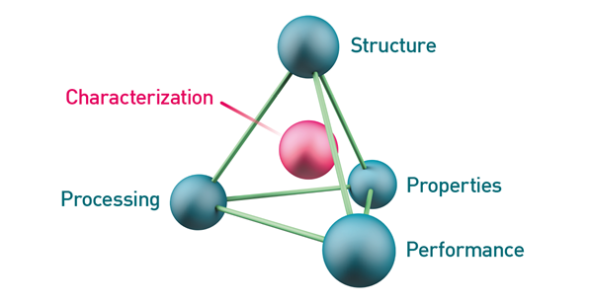
Prof. Dr. João Paulo Pascon
Departamento de Engenharia de Materiais (DEMAR)
Escola de Engenharia de Lorena (EEL)
Universidade de São Paulo (USP)

Slide 3
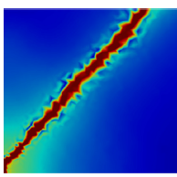
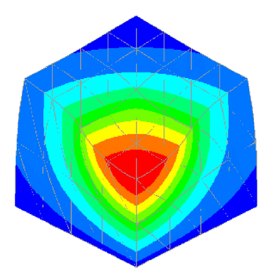
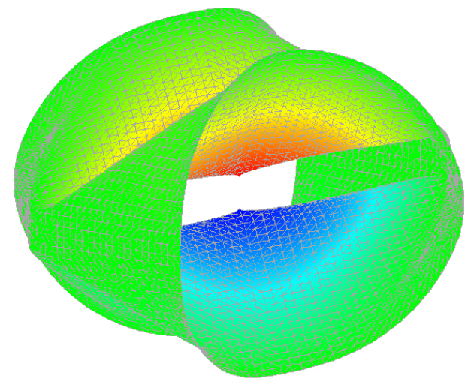
Histórico acadêmico
Formação em Engenharia de Estruturas
UFSCar
EESC/USP
Mecânica Computacional
Simulação por elementos finitos
Grandes deformações
Dano dúctil
Termoviscoplasticidade

Slide 4
Aula 01. Apresentação
Orientações iniciais
Propósito da Mecânica dos Sólidos
Esforço interno normal
LOM3081 – Introdução à Mecânica dos Sólidos – Prof. Dr. João Paulo Pascon

Slide 5
Aula 01. Apresentação
Orientações iniciais
Conteúdo (aulas e listas) disponível no Stoa (e-disciplinas)
Dúvidas: jppascon@usp.br
LOM3081 – Introdução à Mecânica dos Sólidos – Prof. Dr. João Paulo Pascon

Slide 6
Aula 01. Apresentação
Bibliografia
1. J.M. GERE. Mecânica dos Materiais. São Paulo: Pioneira Thomson Learning, 2003, 698p.
2. F.P. BEER, E.R. JOHNSTON, J.T. DeWOLF. Resistência dos Materiais. São Paulo: McGraw Hill. 4a Ed., 2006, 758p.
3. R.C. HIBBELER. Resistência dos Materiais. São Paulo: Pearson Prentice Hall. 5a Ed., 2006, 670p.
4. A. HIGDON, E.H. OHLSEN, W.B. STILES, J.A. WEESE, W.F. RILEY. Mecânica dos Materiais. Rio de Janeiro: Guanabara Dois. 3a Ed., 1981, 549p.
LOM3081 – Introdução à Mecânica dos Sólidos – Prof. Dr. João Paulo Pascon

Slide 7
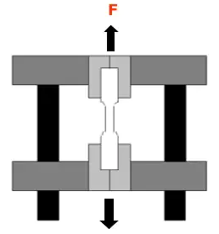
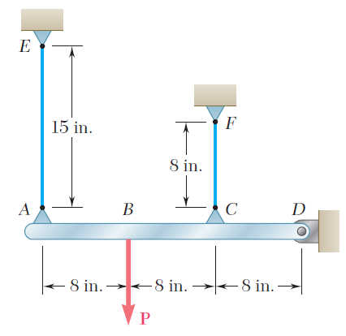
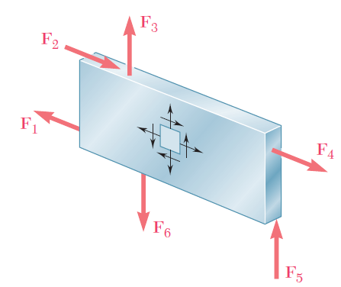
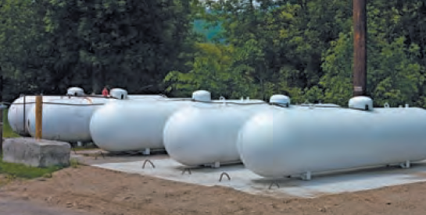
Aula 01. Apresentação
LOM3081 - IMS
1. Conceito de tensão
2. Conceito de deformação
3. Elasticidade linear
4. Barras sob carga axial
5. Estado plano de tensão
6. Estado plano de deformacao
7. Lei de Hooke Multiaxial
8. Vaso de pressão de parede fina
LOM3081 – Introdução à Mecânica dos Sólidos – Prof. Dr. João Paulo Pascon

Slide 8
Aula 01. Apresentação
LOM3081 - IMS
1. Conceito de tensão
2. Conceito de deformação
3. Elasticidade linear
4. Barras sob carga axial
5. Estado plano de tensão
6. Estado plano de deformacao
7. Lei de Hooke Multiaxial
8. Vaso de pressão de parede fina
Primeira prova (P1) – 27/05
Recuperação (REC) – 30/07
Segunda prova (P2) – 15/07
LOM3081 – Introdução à Mecânica dos Sólidos – Prof. Dr. João Paulo Pascon

Slide 9
Aula 01. Apresentação
Propósito da Mecânica dos Sólidos
Resistência e deformabilidade dos materiais
LOM3081 – Introdução à Mecânica dos Sólidos – Prof. Dr. João Paulo Pascon

Slide 10
Aula 01. Apresentação
Propósito da Mecânica dos Sólidos
Base para projeto de estruturas e componentes mecânicos
LOM3081 – Introdução à Mecânica dos Sólidos – Prof. Dr. João Paulo Pascon

Slide 11
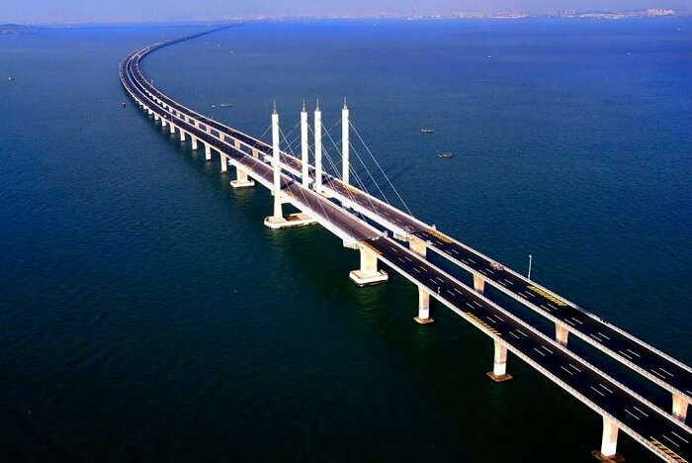
Aula 01. Apresentação
Propósito da Mecânica dos Sólidos
LOM3081 – Introdução à Mecânica dos Sólidos – Prof. Dr. João Paulo Pascon

Slide 12
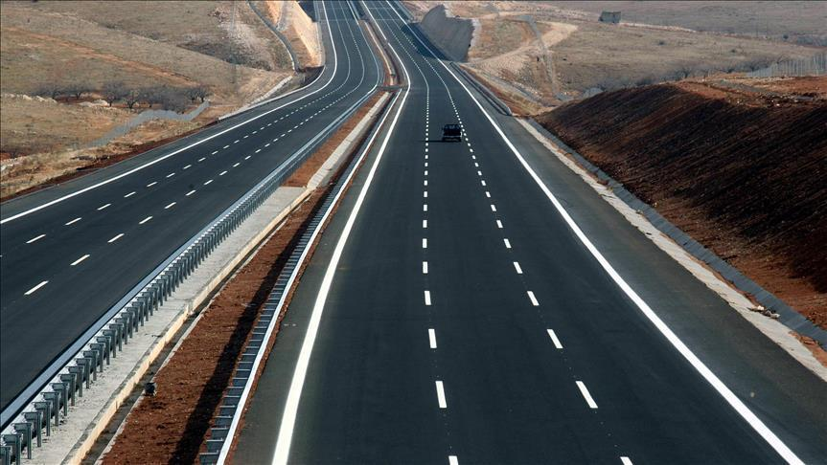
Aula 01. Apresentação
Propósito da Mecânica dos Sólidos
LOM3081 – Introdução à Mecânica dos Sólidos – Prof. Dr. João Paulo Pascon

Slide 13
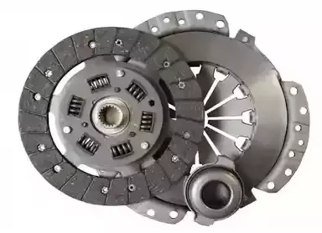
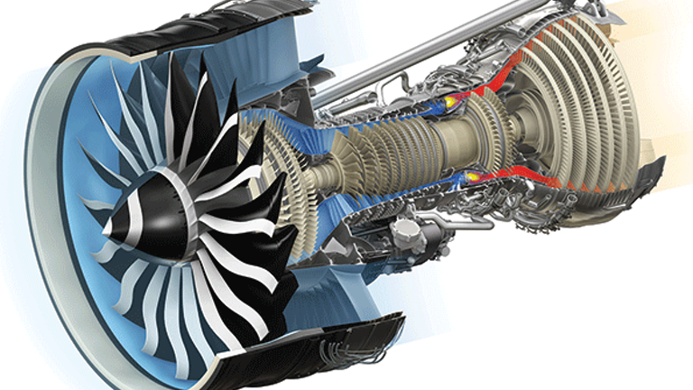
Aula 01. Apresentação
Propósito da Mecânica dos Sólidos
LOM3081 – Introdução à Mecânica dos Sólidos – Prof. Dr. João Paulo Pascon

Slide 14
Aula 01. Apresentação
Objetivos da aula de hoje:
Determinar o esforço interno normal (N) no caso de barras com segmentos unidirecionais
LOM3081 – Introdução à Mecânica dos Sólidos – Prof. Dr. João Paulo Pascon

Slide 15
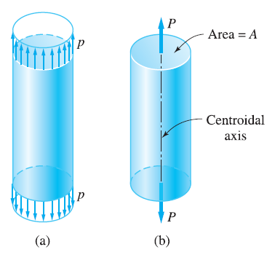
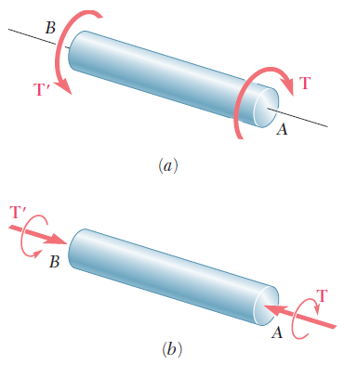
Teorias Elementares de Mecânica dos Sólidos
Carga Axial
Torção
Flexão
LOM3081 – Introdução à Mecânica dos Sólidos – Prof. Dr. João Paulo Pascon

Slide 16
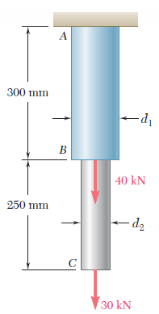
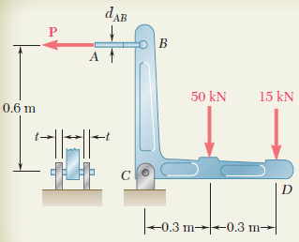
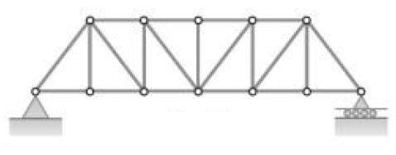
Esforço normal interno (N)
Carga Axial
Barras com segmentos unidirecionais
Hastes acopladas a elementos rígidos
Treliças planas
LOM3081 – Introdução à Mecânica dos Sólidos – Prof. Dr. João Paulo Pascon

Slide 17
Exemplo 0.1. Esforço interno normal
Determinar o diagrama de esforço interno normal (N) para a barra abaixo.
LOM3081 – Introdução à Mecânica dos Sólidos – Prof. Dr. João Paulo Pascon

Slide 18
Exemplo 0.1. Esforço interno normal
Procedimento padrão:
1. Cálculo das reações de apoio a partir do diagrama de corpo livre (DCL)
2. Determinação dos esforços internos
LOM3081 – Introdução à Mecânica dos Sólidos – Prof. Dr. João Paulo Pascon

Slide 19
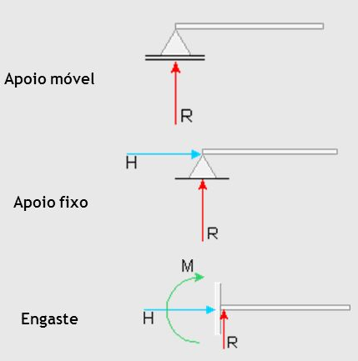
Exemplo 0.1. Esforço interno normal
* Reações de apoio
LOM3081 – Introdução à Mecânica dos Sólidos – Prof. Dr. João Paulo Pascon

Slide 20
Exemplo 0.1. Esforço interno normal
1. Cálculo das reações de apoio a partir do diagrama de corpo livre (DCL)
$$\sum{F_{hor}}=0⇒A_{x}+25−20+30=0⇒A_{x}=−35kN$$
$$\sum{F_{ver}}=0⇒A_{y}=0$$
$$\sum{M_{A∗}}=0⇒M_{A}=0$$
LOM3081 – Introdução à Mecânica dos Sólidos – Prof. Dr. João Paulo Pascon

Slide 21
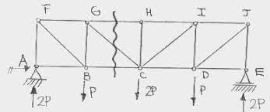
Exemplo 0.1. Esforço interno normal
* Método das Seções (Treliças)
LOM3081 – Introdução à Mecânica dos Sólidos – Prof. Dr. João Paulo Pascon

Slide 22
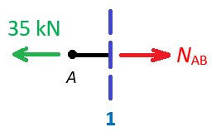
Exemplo 0.1. Esforço interno normal
2. Determinação dos esforços internos
$$\sum{F_{hor}}=0⇒N_{AB}=35kN$$
LOM3081 – Introdução à Mecânica dos Sólidos – Prof. Dr. João Paulo Pascon

Slide 23
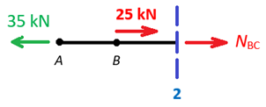
Exemplo 0.1. Esforço interno normal
Determinar o diagrama de esforço interno normal (N) para a barra abaixo.
$$\sum{F_{hor}}=0⇒N_{BC}=10kN$$
LOM3081 – Introdução à Mecânica dos Sólidos – Prof. Dr. João Paulo Pascon

Slide 24
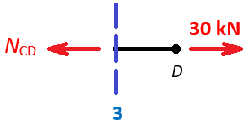
Exemplo 0.1. Esforço interno normal
Determinar o diagrama de esforço interno normal (N) para a barra abaixo.
$$\sum{F_{hor}}=0⇒N_{CD}=30kN$$
LOM3081 – Introdução à Mecânica dos Sólidos – Prof. Dr. João Paulo Pascon

Slide 25
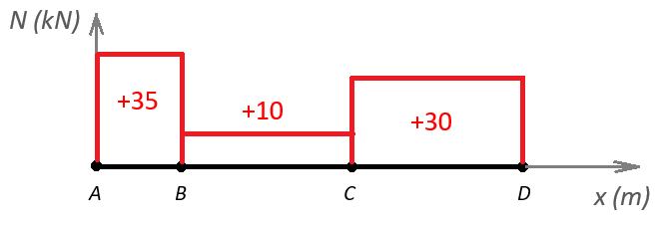
Exemplo 0.1. Esforço interno normal
Diagrama de esforço interno normal (N)
LOM3081 – Introdução à Mecânica dos Sólidos – Prof. Dr. João Paulo Pascon

Slide 26
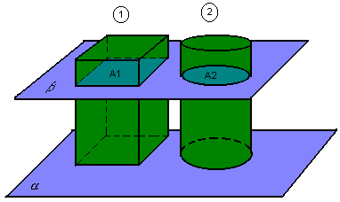
Exemplo 0.1. Esforço interno normal
* Seção transversal de barras
LOM3081 – Introdução à Mecânica dos Sólidos – Prof. Dr. João Paulo Pascon

Slide 27
Tópicos
Diagrama de corpo livre
Reações de apoio (equilíbrio global)
Esforço interno normal (equilíbrio parcial – método das seções)
Convenção de sinal
LOM3081 – Introdução à Mecânica dos Sólidos – Prof. Dr. João Paulo Pascon

Slide 28
Aula 01. Apresentação
Próxima aula:
1.1. Tensão normal
Esforço interno cortante
1.2. Tensão cisalhante
LOM3081 – Introdução à Mecânica dos Sólidos – Prof. Dr. João Paulo Pascon

